Slide 1
天津商业大学社科管理 系统成果登记使用说明
社科管理处
2017-12-21

Slide 2
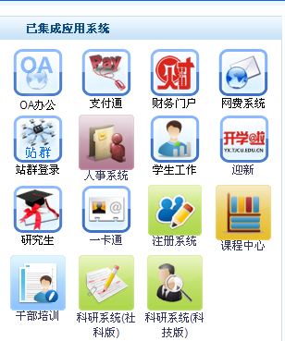
一：登录说明
1.进入系统：
方式一：直接输入网址：http://59.67.127.105/SK/business/login.jsp进入系统。
方式二：登陆商业大学信息门户，选择右侧科研系统（社科版）直接登录。

Slide 3
2.管理平台入口：类型选择：普通

Slide 4
3.用户名和密码：
用户名：2012年以及之前入职的教师：92012+工号；
2013年入职的为：92013+工号；
2014年入职的为：92014+工号；新入职尚未分配账号密码的老师联系科技处。
密码：工号；
再填写验证码即可完成教师(包括科研秘书)个人身份登陆。
角色级别分“个人”、“院级”、“校级”级别

Slide 5
二：成果登记
教师选择我的成果-论文成果即可查看自己近几年发表的论文情况，点击右上角的新增，系统会弹出论文新增主界面，填写论文的相关信息即可，标注红色星号的为必填项。
一般的期刊论文类型选择期刊论文，会议论文出版的论文集论文类型选择论文集。
发表出版时间以期刊正式出版时间为准，不是网络出版时间。

Slide 6
著作模块的操作情况和论文类似。
教师本年度参加的学术会议在我的学术交流-参加会 议一栏填写相关信息。
论文著作等成果信息录入完毕后，须先保存，然后点击“提交”，成果录入正式完成，教学秘书方可审核。

Slide 7
老师在使用系统时有任何疑问，可拨打电话26669411与张冰老师或者26675767与韩立龙老师联系，感谢各位老师的密切配合！

